Slide 1
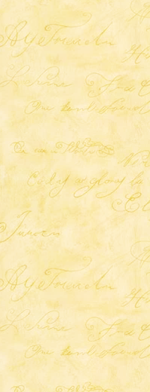

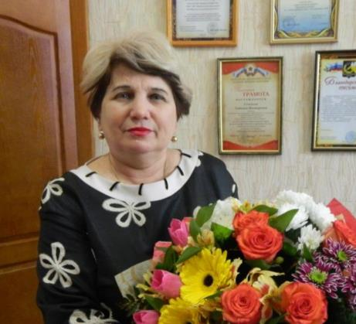


Государственное бюджетное образовательное учреждение
Луганской Народной Республики
«Перевальская специальная (коррекционная) общеобразовательная школа-интернат»
ОБЩИЕ СВЕДЕНИЯ О ДИРЕКТОРЕ
ПОРТФОЛИО
СВЕДЕНИЯ О
ШКОЛЕ
директора
школы-интерната
Семёновой Татьяны Викторовны
УПРАВЛЕН-ЧЕСКАЯ ДЕЯТЕЛЬНОСТЬ
ИННОВАЦИОН-НАЯ МЕТОДИЧЕСКАЯ ДЕЯТЕЛЬНОСТЬ
ВКЛАД В ПОВЫШЕНИЕ КАЧЕСТВА ОБРАЗОВАНИЯ
РЕЗУЛЬТАТЫ
ДЕЯТЕЛЬНОСТИ

Slide 2
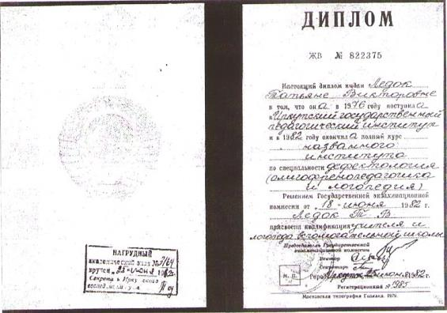
Образование:
высшее педагогическое. Окончила в 1982 году Иркутский государственный педагогический институт.
Специальность
«Дефектология
(олигофренопедагогика и логопедия)».
ОБЩИЕ СВЕДЕНИЯ О ДИРЕКТОРЕ
СВЕДЕНИЯ О
ШКОЛЕ
УПРАВЛЕН-ЧЕСКАЯ ДЕЯТЕЛЬНОСТЬ
ИННОВАЦИОН-НАЯ МЕТОДИЧЕСКАЯ ДЕЯТЕЛЬНОСТЬ
ВКЛАД В ПОВЫШЕНИЕ КАЧЕСТВА ОБРАЗОВАНИЯ
РЕЗУЛЬТАТЫ
ДЕЯТЕЛЬНОСТИ

Slide 3
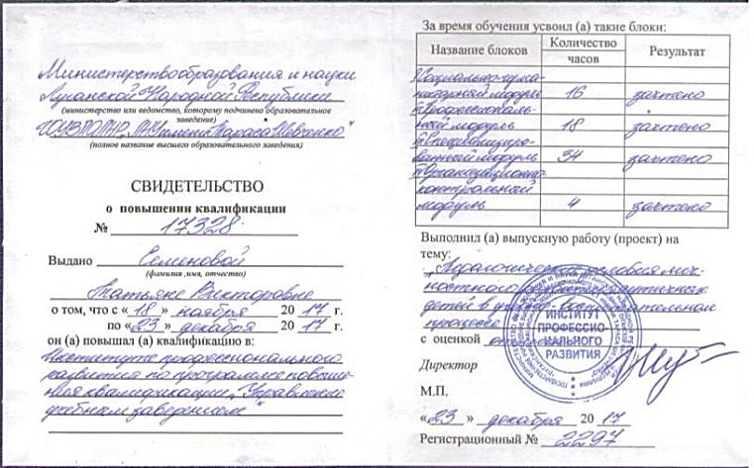
С 18.11.2017 г. по 23.12.2017г. в Институте профессионального развития ГОУ ВПО ЛНР «ЛНУ
имени Тараса Шевченко» прошла курсы по
программе повышения квалификации
«Управление учебным заведением»
ОБЩИЕ СВЕДЕНИЯ О ДИРЕКТОРЕ
СВЕДЕНИЯ О
ШКОЛЕ
УПРАВЛЕН-ЧЕСКАЯ ДЕЯТЕЛЬНОСТЬ
ИННОВАЦИОН-НАЯ МЕТОДИЧЕСКАЯ ДЕЯТЕЛЬНОСТЬ
ВКЛАД В ПОВЫШЕНИЕ КАЧЕСТВА ОБРАЗОВАНИЯ
РЕЗУЛЬТАТЫ
ДЕЯТЕЛЬНОСТИ

Slide 4
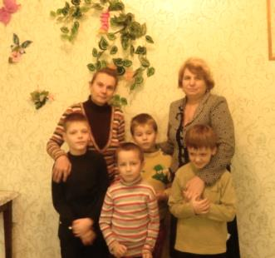
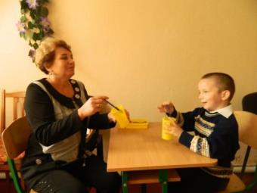
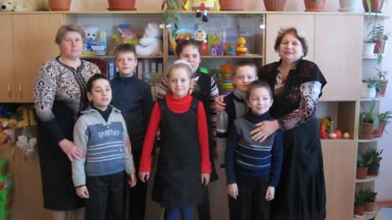
Квалификационная категория –
«Специалист высшей категории»,
педагогическое звание –
«Учитель-методист».
Руководитель
научно-экспериментальной работы
по проблеме:
«Педагогические условия личностного развития аутичных детей в учебно-воспитательном процессе специального учебного заведения»
ОБЩИЕ СВЕДЕНИЯ О ДИРЕКТОРЕ
СВЕДЕНИЯ О
ШКОЛЕ
УПРАВЛЕН-ЧЕСКАЯ ДЕЯТЕЛЬНОСТЬ
ИННОВАЦИОН-НАЯ МЕТОДИЧЕСКАЯ ДЕЯТЕЛЬНОСТЬ
ВКЛАД В ПОВЫШЕНИЕ КАЧЕСТВА ОБРАЗОВАНИЯ
РЕЗУЛЬТАТЫ
ДЕЯТЕЛЬНОСТИ

Slide 5
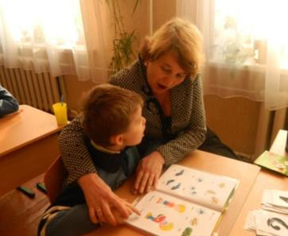

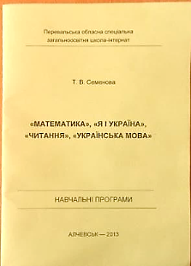
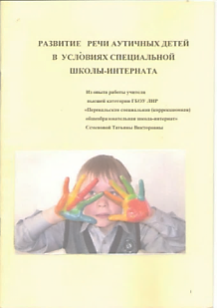

Для обучения детей-аутистов разработала учебные пособия:
«Букварь», «Математика»,
«Программы по чтению,
письму, математике»,
Монография «Развитие
речи аутичных детей»
под ред.Семеновой Т.В.
ОБЩИЕ СВЕДЕНИЯ О ДИРЕКТОРЕ
СВЕДЕНИЯ О
ШКОЛЕ
УПРАВЛЕН-ЧЕСКАЯ ДЕЯТЕЛЬНОСТЬ
ИННОВАЦИОН-НАЯ МЕТОДИЧЕСКАЯ ДЕЯТЕЛЬНОСТЬ
ВКЛАД В ПОВЫШЕНИЕ КАЧЕСТВА ОБРАЗОВАНИЯ
РЕЗУЛЬТАТЫ
ДЕЯТЕЛЬНОСТИ

Slide 6
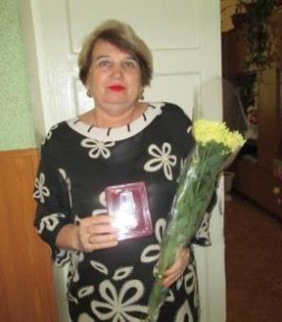
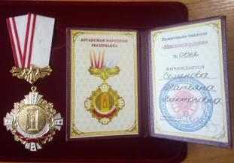

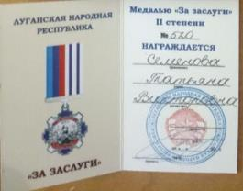

Награждена
памятным знаком
«Милосердие»
/2018 г./
Награждена медалью «За заслуги»
II степени /2017 г./
Награждена
орденом Пресвятой Богородицы /2015 г./
ОБЩИЕ СВЕДЕНИЯ О ДИРЕКТОРЕ
СВЕДЕНИЯ О
ШКОЛЕ
УПРАВЛЕН-ЧЕСКАЯ ДЕЯТЕЛЬНОСТЬ
ИННОВАЦИОН-НАЯ МЕТОДИЧЕСКАЯ ДЕЯТЕЛЬНОСТЬ
ВКЛАД В ПОВЫШЕНИЕ КАЧЕСТВА ОБРАЗОВАНИЯ
РЕЗУЛЬТАТЫ
ДЕЯТЕЛЬНОСТИ

Slide 7
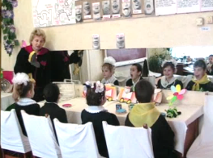
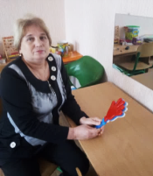
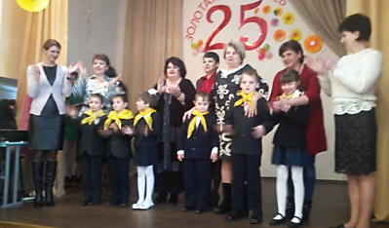
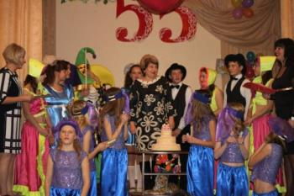
Жизнь, отданная детям…
ОБЩИЕ СВЕДЕНИЯ О ДИРЕКТОРЕ
Педагогический стаж – 36 лет;
в данном учреждении – 36 лет;
в должности:
учитель начальных классов – 2 года,
заместитель директора по ВР – 12 лет,
логопед – 11 лет,
заместитель директора по УВР – 7 лет,
директор школы – 4 года.
«РЕМИДу – 25» Юбилей школы-интерната
СВЕДЕНИЯ О
ШКОЛЕ
УПРАВЛЕН-ЧЕСКАЯ ДЕЯТЕЛЬНОСТЬ
ИННОВАЦИОН-НАЯ МЕТОДИЧЕСКАЯ ДЕЯТЕЛЬНОСТЬ
ВКЛАД В ПОВЫШЕНИЕ КАЧЕСТВА ОБРАЗОВАНИЯ
РЕЗУЛЬТАТЫ
ДЕЯТЕЛЬНОСТИ

Slide 8
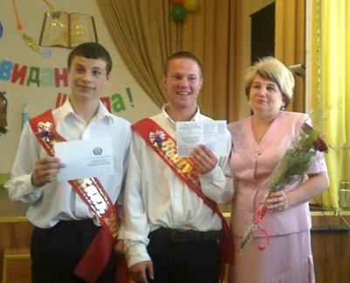
Моё педагогическое кредо:
Настоящий учитель
тот, кто способен
спуститься с высот своих
знаний до незнания
ученика и вместе
с ним совершить
восхождение.
ОБЩИЕ СВЕДЕНИЯ О ДИРЕКТОРЕ
СВЕДЕНИЯ О
ШКОЛЕ
УПРАВЛЕН-ЧЕСКАЯ ДЕЯТЕЛЬНОСТЬ
ИННОВАЦИОН-НАЯ МЕТОДИЧЕСКАЯ ДЕЯТЕЛЬНОСТЬ
Моё кредо директора:
Достижения школы – заслуга коллектива, неудача – промах директора.
ВКЛАД В ПОВЫШЕНИЕ КАЧЕСТВА ОБРАЗОВАНИЯ
РЕЗУЛЬТАТЫ
ДЕЯТЕЛЬНОСТИ

Slide 9
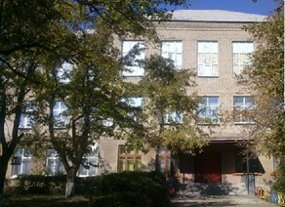
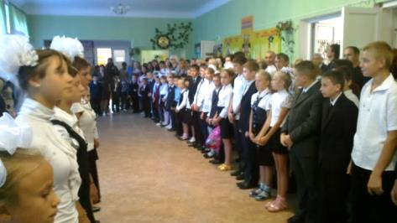
Перевальская школа-интернат была построена в 1961 году ,
в 1978 году была реорганизована во вспомогательную школу-интернат.
В 2006 году переименована в Перевальскую областную специальную общеобразовательную школу-интернат.
Распоряжением Совета Ми-нистров Луганской Народной Респуб-лики № 02-05/72/15 от 14.04.2015 г. «О создании Государственных учреждений ЛНР» было создано
ГБОУ ЛНР
«Перевальская специальная (коррекционная) общеобразовательная школа-интернат»
ОБЩИЕ СВЕДЕНИЯ О ДИРЕКТОРЕ
СВЕДЕНИЯ О
ШКОЛЕ
УПРАВЛЕН-ЧЕСКАЯ ДЕЯТЕЛЬНОСТЬ
Контингент учащихся
всего учащихся - 187
детей-сирот и детей, лишенных родительской опеки - 11
детей-инвалидов - 52
детей-диспансерной группы - 120
детей с синдромом аутизма - 21
ИННОВАЦИОН-НАЯ МЕТОДИЧЕСКАЯ ДЕЯТЕЛЬНОСТЬ
ВКЛАД В ПОВЫШЕНИЕ КАЧЕСТВА ОБРАЗОВАНИЯ
РЕЗУЛЬТАТЫ
ДЕЯТЕЛЬНОСТИ

Slide 10
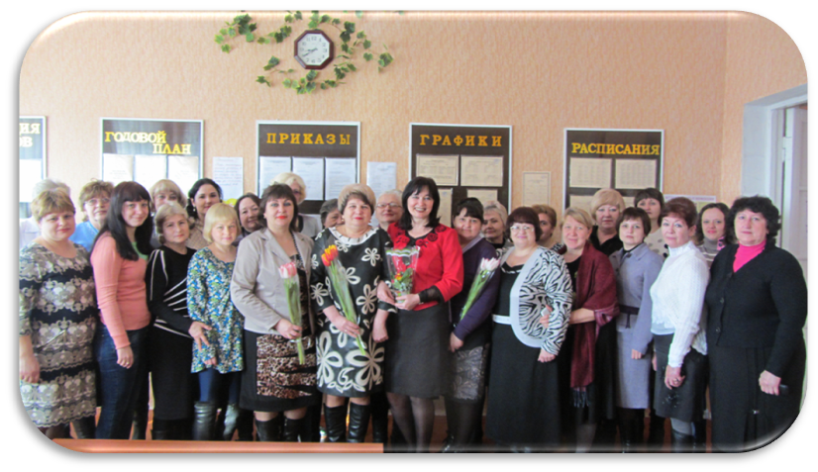
Педагогический коллектив – 42 чел.,
в том числе:
с высшим образованием – 30 чел.,
учителей – методистов – 2 чел.,
звание «Старший учитель» – 1 чел.,
специалистов высшей категории – 6 чел.,
специалистов І категории – 11чел.,
специалистов ІІ категории – 7 чел.
ОБЩИЕ СВЕДЕНИЯ О ДИРЕКТОРЕ
СВЕДЕНИЯ О
ШКОЛЕ
УПРАВЛЕН-ЧЕСКАЯ ДЕЯТЕЛЬНОСТЬ
ИННОВАЦИОН-НАЯ МЕТОДИЧЕСКАЯ ДЕЯТЕЛЬНОСТЬ
ВКЛАД В ПОВЫШЕНИЕ КАЧЕСТВА ОБРАЗОВАНИЯ
РЕЗУЛЬТАТЫ
ДЕЯТЕЛЬНОСТИ

Slide 11
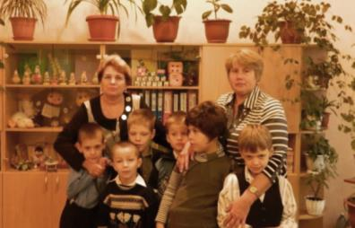
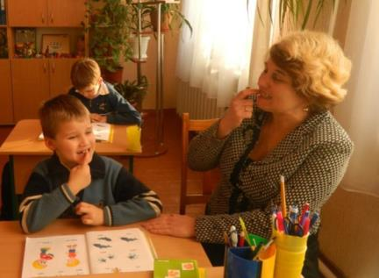
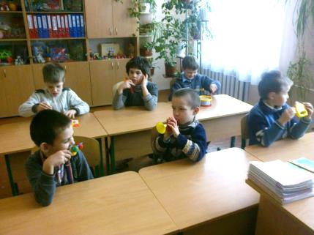
Директор – Семёнова Татьяна Викторовна является руководителем научно-экспериментальной работы по проблеме:
«Педагогические условия личностного развития аутичных детей в учебно-воспитательном процессе специального учебного заведения»
ОБЩИЕ СВЕДЕНИЯ О ДИРЕКТОРЕ
СВЕДЕНИЯ О
ШКОЛЕ
Этапы научно-экспериментальной
работы :
І. Диагностический этап (2014 г.)
ІІ. Развивающе-формирующий этап (2015-2019 г.)
ІІІ. Контрольно-обобщающий(2020г.)
ИННОВАЦИОН-НАЯ МЕТОДИЧЕСКАЯ ДЕЯТЕЛЬНОСТЬ
УПРАВЛЕН-ЧЕСКАЯ ДЕЯТЕЛЬНОСТЬ
ВКЛАД В ПОВЫШЕНИЕ КАЧЕСТВА ОБРАЗОВАНИЯ
РЕЗУЛЬТАТЫ
ДЕЯТЕЛЬНОСТИ

Slide 12
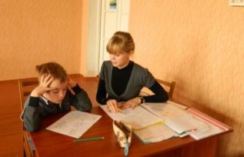
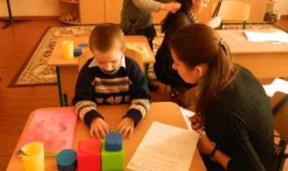
ОБЩИЕ СВЕДЕНИЯ О ДИРЕКТОРЕ
В 2015 г. завершился І этап научно-педагогического эксперимента, задачами которого были:
1.Изучение научно-практического опыта (отечественного и зарубежного) по проблеме комплексной помощи детям с аутизмом;
2.Разработка структурно-функциональной модели комплексной психолого-педагогической помощи и социальной реабилитации детей с нарушениями аутического спектра;
3. Создание индивидуальных программ развития, программ и учебников для обучения детей с нарушением аутического спектра.
4. Проведение круглых столов, семинаров, консультаций, обучение педагогов с привлечением отечественных специалистов;
5. Создание материально-технической и методической базы для реализации эксперимента;
6. Создание центра для консультаций семей, в которых воспитываются дети с аутизмом;
7. Распространение информации в обществе о создании благоприятных условий для оптимального развития, интеграции и инклюзии детей с синдромом аутизма.
СВЕДЕНИЯ О
ШКОЛЕ
ИННОВАЦИОН-НАЯ МЕТОДИЧЕСКАЯ ДЕЯТЕЛЬНОСТЬ
УПРАВЛЕН-ЧЕСКАЯ ДЕЯТЕЛЬНОСТЬ
ВКЛАД В ПОВЫШЕНИЕ КАЧЕСТВА ОБРАЗОВАНИЯ
РЕЗУЛЬТАТЫ
ДЕЯТЕЛЬНОСТИ
Задания первого этапа выполнены
в полном объёме.

Slide 13
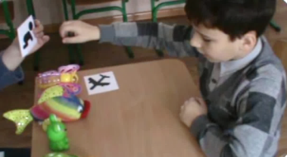
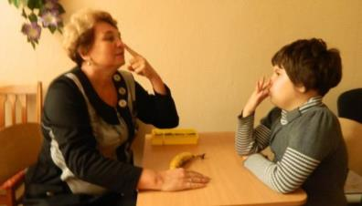
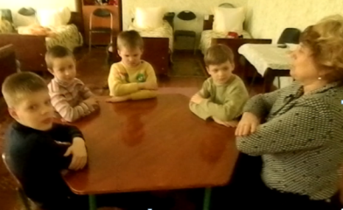
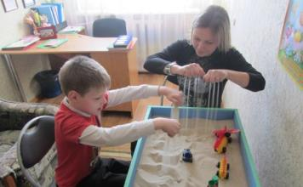
На втором этапе экспери-мента применяем методики:
PECS-система общения при помощи карточек -альтернативная коммуникация
ОБЩИЕ СВЕДЕНИЯ О ДИРЕКТОРЕ
АВА- терапия (поведенческая терапия)- развитие когнитивных функций поведенческих навыков
СВЕДЕНИЯ О
ШКОЛЕ
ИННОВАЦИОН-НАЯ МЕТОДИЧЕСКАЯ ДЕЯТЕЛЬНОСТЬ
Песочная терапия – влияние через создание последовательных песочных композиций
УПРАВЛЕН-ЧЕСКАЯ ДЕЯТЕЛЬНОСТЬ
ВКЛАД В ПОВЫШЕНИЕ КАЧЕСТВА ОБРАЗОВАНИЯ
РЕЗУЛЬТАТЫ
ДЕЯТЕЛЬНОСТИ

Slide 14

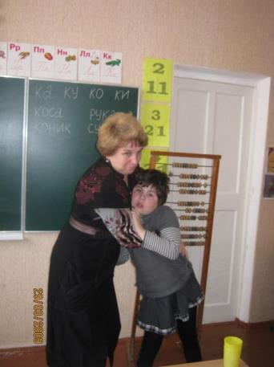
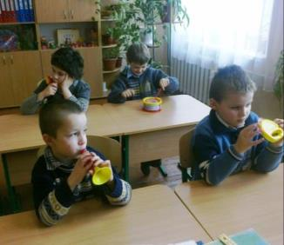
ОБЩИЕ СВЕДЕНИЯ О ДИРЕКТОРЕ
Изотерапия - лечебное влияние средствами изобразительного искусства: рисованием, лепкой, деко- ративно-при- кладным искусством…
Холдинг-терапия – «форсированная поддержка» – установление эмоционального контакта с ребенком путем физического удержания
СВЕДЕНИЯ О
ШКОЛЕ
ИННОВАЦИОН-НАЯ МЕТОДИЧЕСКАЯ ДЕЯТЕЛЬНОСТЬ
УПРАВЛЕН-ЧЕСКАЯ ДЕЯТЕЛЬНОСТЬ
Музыкотерапия (Эвритмия)
ВКЛАД В ПОВЫШЕНИЕ КАЧЕСТВА ОБРАЗОВАНИЯ
РЕЗУЛЬТАТЫ
ДЕЯТЕЛЬНОСТИ

Slide 15
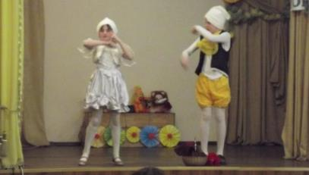
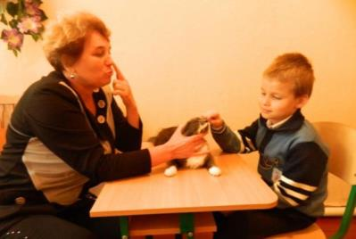
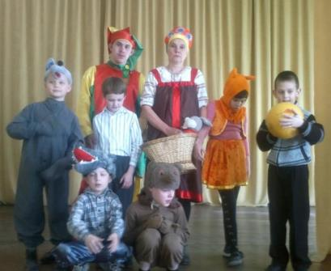
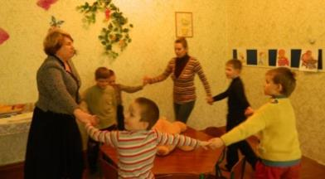
Фелинотерапия– установление контакта с аутичным ребенком с помощью животных (кошки).
Сказкотерапия
ОБЩИЕ СВЕДЕНИЯ О ДИРЕКТОРЕ
СВЕДЕНИЯ О
ШКОЛЕ
ИННОВАЦИОН-НАЯ МЕТОДИЧЕСКАЯ ДЕЯТЕЛЬНОСТЬ
Имаготерапия — влияние через образ, театрализацию, драматизацию.
УПРАВЛЕН-ЧЕСКАЯ ДЕЯТЕЛЬНОСТЬ
ВКЛАД В ПОВЫШЕНИЕ КАЧЕСТВА ОБРАЗОВАНИЯ
Игровая терапия
РЕЗУЛЬТАТЫ
ДЕЯТЕЛЬНОСТИ

Slide 16
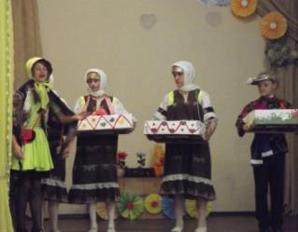
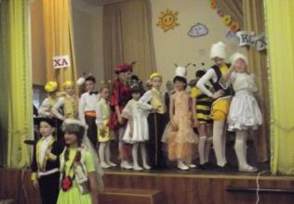
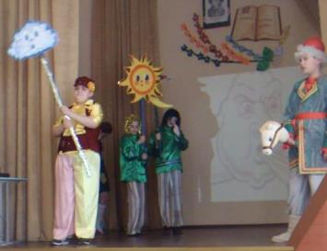
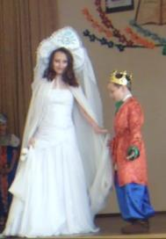
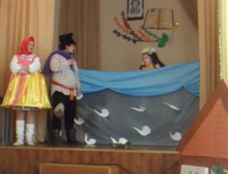
В 2016 году при поддержке директора школы Семеновой Т.В. была создана школьная театральная студия «АУ» ( для деток с заболева-нием аутического спектра). В первых афишах студии - «Сказка о рыбаке и золотой рыбке», «Сказка ёлочки», «Весенняя капель». А в этом учебном году театральный сезон открылся спектаклем-мюзиклом по произведению К.Чуковского «Муха-Цокотуха».
ОБЩИЕ СВЕДЕНИЯ О ДИРЕКТОРЕ
СВЕДЕНИЯ О
ШКОЛЕ
ИННОВАЦИОН-НАЯ МЕТОДИЧЕСКАЯ ДЕЯТЕЛЬНОСТЬ
УПРАВЛЕН-ЧЕСКАЯ ДЕЯТЕЛЬНОСТЬ
ВКЛАД В ПОВЫШЕНИЕ КАЧЕСТВА ОБРАЗОВАНИЯ
РЕЗУЛЬТАТЫ
ДЕЯТЕЛЬНОСТИ

Slide 17
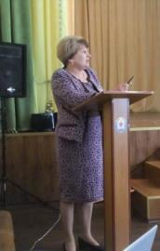
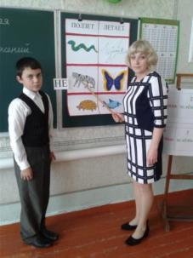
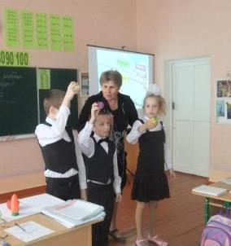
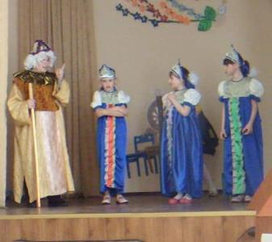
ОБЩИЕ СВЕДЕНИЯ О ДИРЕКТОРЕ
19 мая 2017 г. на базе ГБОУ ЛНР "Перевальская специальная (коррекционная) общеобразовательная школа-интернат» прошла
Республиканская научно-практическая конференция
"Педагогические условия личностного развития аутичных детей в учебно-воспитательном процессе специального учебного заведения"
С научными наработками выступили Семёнова Т.В.,
Крамаренко Е.Е., Чернова В.Р., Засименко В.А.
В практической части конференции были показаны
фрагменты уроков математики, русского языка, географии;
проведены: индивидуальное занятие по АВА-терапии; занятие
с психологом; мастер-класс «Изготовление весеннего букета
в технике канзаши»; театрализованный праздник «У Лукоморья».
СВЕДЕНИЯ О
ШКОЛЕ
ИННОВАЦИОН-НАЯ МЕТОДИЧЕСКАЯ ДЕЯТЕЛЬНОСТЬ
УПРАВЛЕН-ЧЕСКАЯ ДЕЯТЕЛЬНОСТЬ
ВКЛАД В ПОВЫШЕНИЕ КАЧЕСТВА ОБРАЗОВАНИЯ
РЕЗУЛЬТАТЫ
ДЕЯТЕЛЬНОСТИ

Slide 18

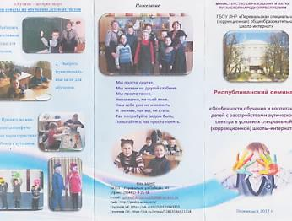
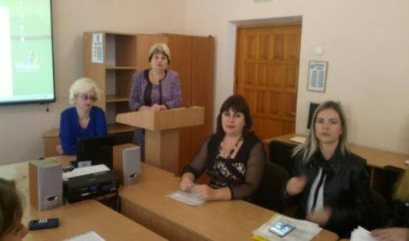
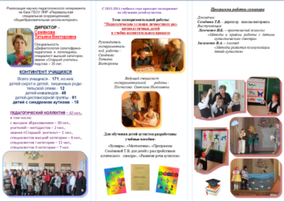
29.09.2017 г. Республиканский образовательный салон «Современное образование – 2017»
Выступление на семинаре
«Особенности обучения и воспитания детей с расстройствами аутического спектра в условиях специальной (коррекционной) школы-интерната»
ОБЩИЕ СВЕДЕНИЯ О ДИРЕКТОРЕ
СВЕДЕНИЯ О
ШКОЛЕ
Докладчик:
Семёнова Т.В. - директор школы-интерната
Выступающие:
Лелеченко И.Б. – практический психолог
«Методы и приёмы работы с детьми аутистического спектра»
Засименко В.А. – логопед «Методы развития коммуникации детей-аутистов»
ИННОВАЦИОН-НАЯ МЕТОДИЧЕСКАЯ ДЕЯТЕЛЬНОСТЬ
УПРАВЛЕН-ЧЕСКАЯ ДЕЯТЕЛЬНОСТЬ
ВКЛАД В ПОВЫШЕНИЕ КАЧЕСТВА ОБРАЗОВАНИЯ
РЕЗУЛЬТАТЫ
ДЕЯТЕЛЬНОСТИ

Slide 19
Моя управленческая философия
ОБЩИЕ СВЕДЕНИЯ О ДИРЕКТОРЕ
Если вы достигли вершины – поднимайтесь выше.
СВЕДЕНИЯ О
ШКОЛЕ
Делать большое или малое, но всегда с большой любовью.
ИННОВАЦИОН-НАЯ МЕТОДИЧЕСКАЯ ДЕЯТЕЛЬНОСТЬ
«Чтобы поверить в добро, надо начать делать его»
Л.Н. Толстой
УПРАВЛЕН-ЧЕСКАЯ ДЕЯТЕЛЬНОСТЬ
Важно не то положение, какое сейчас занимаем в жизни, а направление, куда стремимся и двигаемся.
ВКЛАД В ПОВЫШЕНИЕ КАЧЕСТВА ОБРАЗОВАНИЯ
Ты уникальный от рождения. Не стань бледной копией кого-то другого.
РЕЗУЛЬТАТЫ
ДЕЯТЕЛЬНОСТИ

Slide 20
ОБЩИЕ СВЕДЕНИЯ О ДИРЕКТОРЕ
Развитие делегирова-ния полномочий
Создание атмосферы сотрудничест-ва
Учитываю уровень развития коллектива
Создание условий для успешной реализации
Проявление уважения и доверия к работникам школы
Индивидуаль-ный подход к каждому
СВЕДЕНИЯ О
ШКОЛЕ
Мой
стиль управления
ИННОВАЦИОН-НАЯ МЕТОДИЧЕСКАЯ ДЕЯТЕЛЬНОСТЬ
УПРАВЛЕН-ЧЕСКАЯ ДЕЯТЕЛЬНОСТЬ
ВКЛАД В ПОВЫШЕНИЕ КАЧЕСТВА ОБРАЗОВАНИЯ
РЕЗУЛЬТАТЫ
ДЕЯТЕЛЬНОСТИ

Slide 21
Структура управления школой-интернатом
ОБЩИЕ СВЕДЕНИЯ О ДИРЕКТОРЕ
ДИРЕКТОР
СВЕДЕНИЯ О
ШКОЛЕ
Заместитель по УВР
Заместитель по ВР
Психолог
Педагог-организатор
ИННОВАЦИОН-НАЯ МЕТОДИЧЕСКАЯ ДЕЯТЕЛЬНОСТЬ
Учителя
Социальный педагог
Логопеды
Воспитатели
Руководители кружков
УПРАВЛЕН-ЧЕСКАЯ ДЕЯТЕЛЬНОСТЬ
Библиотекарь
Врач
Заместитель по АХЧ
ВКЛАД В ПОВЫШЕНИЕ КАЧЕСТВА ОБРАЗОВАНИЯ
Старшая медсестра
Диетсестра
Техническая служба
Шеф-повар
РЕЗУЛЬТАТЫ
ДЕЯТЕЛЬНОСТИ
Главный бухгалтер
Уборщики помещений
Столовая
Сторожа
Помощники воспитателя
Бухгалтеры

Slide 22
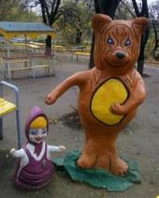
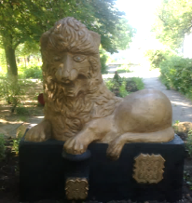



Материально-техническая база школы-интерната
ОБЩИЕ СВЕДЕНИЯ О ДИРЕКТОРЕ
Осуществляю управленческий менеджмент
    Разработала план развития материально-технической базы школы-интерната;
    Привлекаю к сотрудничеству спонсоров и меценатов;
    Планирую приход и использование внебюджетных денег;
    Результаты:
скульптор Ямполь Владимир Петрович
СВЕДЕНИЯ О
ШКОЛЕ
ИННОВАЦИОН-НАЯ МЕТОДИЧЕСКАЯ ДЕЯТЕЛЬНОСТЬ
УПРАВЛЕН-ЧЕСКАЯ ДЕЯТЕЛЬНОСТЬ
ВКЛАД В ПОВЫШЕНИЕ КАЧЕСТВА ОБРАЗОВАНИЯ
Скульптор-меценат г.Алчевска Ямполь Владимир Петрович оживил игровую детскую площадку сказочными фигурами.
РЕЗУЛЬТАТЫ
ДЕЯТЕЛЬНОСТИ
Путём привлечения денег из гумпомощи произведён ремонт крыши спортзала.

Slide 23



Материально-техническая база школы-интерната
ОБЩИЕ СВЕДЕНИЯ О ДИРЕКТОРЕ
    Результаты:
с 2015 по 2017 год по гуманитарной программе была приобретена детская мебель для 3-х групп детсада и игровая детская площадка.
СВЕДЕНИЯ О
ШКОЛЕ
ИННОВАЦИОН-НАЯ МЕТОДИЧЕСКАЯ ДЕЯТЕЛЬНОСТЬ
УПРАВЛЕН-ЧЕСКАЯ ДЕЯТЕЛЬНОСТЬ
ВКЛАД В ПОВЫШЕНИЕ КАЧЕСТВА ОБРАЗОВАНИЯ
Детская мебель для
дошкольников
РЕЗУЛЬТАТЫ
ДЕЯТЕЛЬНОСТИ
Игровая детская площадка

Slide 24




Сотрудничество с общественными организациями
ОБЩИЕ СВЕДЕНИЯ О ДИРЕКТОРЕ
Благотворительный фонд г.Москва Светданы Ахромеевой «Ни шагу назад»
Фонд помощи Глеба Корнилова «Своих не бросаем»
Общественная организация «Союз коммунистов Луганщины»
Алчевский ОГНИ ГКНС ЛНР
СПО ЛНР «Перевальский техникум ДОН ГТУ»
Институт юриспруденции и международного права ВНУ им. В. Даля
Почта ЛНР
Перевальский РОВД МВД ЛНР
Фонд Дмитрия Бабича г.Санкт-Петербург «Соратники Новороссии»
Общественное движение «Мир Луганщине»
Перевальский детско-юношеский центр
Генеральная прокуратура ЛНР; Прокуратура Перевальского района
СВЕДЕНИЯ О
ШКОЛЕ
ИННОВАЦИОН-НАЯ МЕТОДИЧЕСКАЯ ДЕЯТЕЛЬНОСТЬ
УПРАВЛЕН-ЧЕСКАЯ ДЕЯТЕЛЬНОСТЬ
ВКЛАД В ПОВЫШЕНИЕ КАЧЕСТВА ОБРАЗОВАНИЯ
РЕЗУЛЬТАТЫ
ДЕЯТЕЛЬНОСТИ

Slide 25







ОБЩИЕ СВЕДЕНИЯ О ДИРЕКТОРЕ
ТРАДИЦИИ ШКОЛЫ
Важным средством воспитания в школе являются традиции, которые не только формируют общие интересы, придают определенную прочность жизнедеятельности школы, но и придают школе то особое, неповторимое, что отличает нашу школу от других и, тем самым, сплачивает школьный коллектив, обогащая его жизнь.
СВЕДЕНИЯ О
ШКОЛЕ
УПРАВЛЕН-ЧЕСКАЯ ДЕЯТЕЛЬНОСТЬ
ИННОВАЦИОН-НАЯ МЕТОДИЧЕСКАЯ ДЕЯТЕЛЬНОСТЬ
Патриотическое воспитание
ВКЛАД В ПОВЫШЕНИЕ КАЧЕСТВА ОБРАЗОВАНИЯ
РЕЗУЛЬТАТЫ
ДЕЯТЕЛЬНОСТИ

Slide 26







ОБЩИЕ СВЕДЕНИЯ О ДИРЕКТОРЕ
ТРАДИЦИИ
ШКОЛЫ
СВЕДЕНИЯ О
ШКОЛЕ
УПРАВЛЕН-ЧЕСКАЯ ДЕЯТЕЛЬНОСТЬ
ИННОВАЦИОН-НАЯ МЕТОДИЧЕСКАЯ ДЕЯТЕЛЬНОСТЬ
ВКЛАД В ПОВЫШЕНИЕ КАЧЕСТВА ОБРАЗОВАНИЯ
РЕЗУЛЬТАТЫ
ДЕЯТЕЛЬНОСТИ
Волонтёрское движение

Slide 27







ОБЩИЕ СВЕДЕНИЯ О ДИРЕКТОРЕ
ТРАДИЦИИ
ШКОЛЫ
СВЕДЕНИЯ О
ШКОЛЕ
УПРАВЛЕН-ЧЕСКАЯ ДЕЯТЕЛЬНОСТЬ
ИННОВАЦИОН-НАЯ МЕТОДИЧЕСКАЯ ДЕЯТЕЛЬНОСТЬ
ВКЛАД В ПОВЫШЕНИЕ КАЧЕСТВА ОБРАЗОВАНИЯ
Здоровьесберегающие
технологии
РЕЗУЛЬТАТЫ
ДЕЯТЕЛЬНОСТИ

Slide 28






ОБЩИЕ СВЕДЕНИЯ О ДИРЕКТОРЕ
ТРАДИЦИИ
ШКОЛЫ
СВЕДЕНИЯ О
ШКОЛЕ
УПРАВЛЕН-ЧЕСКАЯ ДЕЯТЕЛЬНОСТЬ
ИННОВАЦИОН-НАЯ МЕТОДИЧЕСКАЯ ДЕЯТЕЛЬНОСТЬ
ВКЛАД В ПОВЫШЕНИЕ КАЧЕСТВА ОБРАЗОВАНИЯ
Календарные
праздники
РЕЗУЛЬТАТЫ
ДЕЯТЕЛЬНОСТИ

Slide 29




ОБЩИЕ СВЕДЕНИЯ О ДИРЕКТОРЕ
21 марта ежегодно проводится праздник
«Солнце детям», посвященный
Всемирному Дню человека с синдрома Дауна.
ТРАДИЦИИ
ШКОЛЫ
СВЕДЕНИЯ О
ШКОЛЕ
УПРАВЛЕН-ЧЕСКАЯ ДЕЯТЕЛЬНОСТЬ
ИННОВАЦИОН-НАЯ МЕТОДИЧЕСКАЯ ДЕЯТЕЛЬНОСТЬ
ВКЛАД В ПОВЫШЕНИЕ КАЧЕСТВА ОБРАЗОВАНИЯ
РЕЗУЛЬТАТЫ
ДЕЯТЕЛЬНОСТИ

Slide 30



«Республика мальчишек и девчонок»
ОБЩИЕ СВЕДЕНИЯ О ДИРЕКТОРЕ
В школе с 1992 года действует орган соуправления – детская школьная организация РЕМИД.
23 ноября 2017 года проводился грандиозный праздник, посвящен-ный дню рождения детской школьной организации «Республика мальчишек и девчонок».
СВЕДЕНИЯ О
ШКОЛЕ
УПРАВЛЕН-ЧЕСКАЯ ДЕЯТЕЛЬНОСТЬ
ИННОВАЦИОН-НАЯ МЕТОДИЧЕСКАЯ ДЕЯТЕЛЬНОСТЬ
«Звонкая летопись. РЕМИДу-25».
ВКЛАД В ПОВЫШЕНИЕ КАЧЕСТВА ОБРАЗОВАНИЯ
РЕЗУЛЬТАТЫ
ДЕЯТЕЛЬНОСТИ
Именно та школа, которая стремится создать для себя доброе имя и через традиции сберечь это доброе имя, имеет будущее.

Slide 31



Популяризация педагогического опыта
ОБЩИЕ СВЕДЕНИЯ О ДИРЕКТОРЕ
19.05.2017г. Республиканская научно-практическая конференция
Выступление «Педагогические условия личностного развития аутичных детей в учебно-воспитательном процессе специального учебного заведения»
СВЕДЕНИЯ О
ШКОЛЕ
29.09.2017 г. Республиканский образовательный салон «Современное образование – 2017»
Организация и проведение семинара «Особенности обучения и воспитания детей с расстройствами аутического спектра в условиях специальной (коррекционной) школы-интерната»»
УПРАВЛЕН-ЧЕСКАЯ ДЕЯТЕЛЬНОСТЬ
С 2015 г. все материалы по педагогическому опыту: статьи, фотографии, презентации, видеоматериалы располагаю на школьном сайте http://pssh-i.ucoz.com/index/nash_ehksperiment/0-44
ИННОВАЦИОН-НАЯ МЕТОДИЧЕСКАЯ ДЕЯТЕЛЬНОСТЬ
ВКЛАД В ПОВЫШЕНИЕ КАЧЕСТВА ОБРАЗОВАНИЯ
РЕЗУЛЬТАТЫ
ДЕЯТЕЛЬНОСТИ

Slide 32





В ноябре 2015 г. в Республиканском конкурсе газет среди пресс-центров образовательных учреждений ЛНР школа-интернат заняла 1 место.
14 декабря 2016 г. в Республиканском творческом конкурсе «Ангел надежды» Алексей Сазонов и Анастасия Афонина заняли I и II место (вокал).
В апреле 2016 г. в Республиканской выставке-конкурсе пасхальных композиций «День великой радости» заняли учащиеся школы: 1 место - Веретина К.; 2 место - Сероштан А.; 3 место - Щербак Ю.
05 декабря 2017 г. в Республиканском конкурсе «Ангел надежды» А. Сазонов занял I место, а хореогра-фический коллектив «Танцевальная палитра» с номером «Русская зима» привез в родную школу II место.
В марте 2017 г. по итогам Алчевского городского конкурса «Вода – глазами детей» ученик 2 класса Маматченко А. и ученик 4 класса Иванов А. получили I место в региональном туре.
ОБЩИЕ СВЕДЕНИЯ О ДИРЕКТОРЕ
СВЕДЕНИЯ О
ШКОЛЕ
УПРАВЛЕН-ЧЕСКАЯ ДЕЯТЕЛЬНОСТЬ
ИННОВАЦИОН-НАЯ МЕТОДИЧЕСКАЯ ДЕЯТЕЛЬНОСТЬ
ВКЛАД В ПОВЫШЕНИЕ КАЧЕСТВА ОБРАЗОВАНИЯ
РЕЗУЛЬТАТЫ
ДЕЯТЕЛЬНОСТИ

Slide 33






Результаты деятельности с 2015 г. по 2018 г.
ОБЩИЕ СВЕДЕНИЯ О ДИРЕКТОРЕ
СВЕДЕНИЯ О
ШКОЛЕ
УПРАВЛЕН-ЧЕСКАЯ ДЕЯТЕЛЬНОСТЬ
ИННОВАЦИОН-НАЯ МЕТОДИЧЕСКАЯ ДЕЯТЕЛЬНОСТЬ
ВКЛАД В ПОВЫШЕНИЕ КАЧЕСТВА ОБРАЗОВАНИЯ
РЕЗУЛЬТАТЫ
ДЕЯТЕЛЬНОСТИ

Slide 34






ОБЩИЕ СВЕДЕНИЯ О ДИРЕКТОРЕ
СВЕДЕНИЯ О
ШКОЛЕ
УПРАВЛЕН-ЧЕСКАЯ ДЕЯТЕЛЬНОСТЬ
ИННОВАЦИОН-НАЯ МЕТОДИЧЕСКАЯ ДЕЯТЕЛЬНОСТЬ
ВКЛАД В ПОВЫШЕНИЕ КАЧЕСТВА ОБРАЗОВАНИЯ
РЕЗУЛЬТАТЫ
ДЕЯТЕЛЬНОСТИ

Slide 35

ОБЩИЕ СВЕДЕНИЯ О ДИРЕКТОРЕ
Благодарю за внимание!
СВЕДЕНИЯ О
ШКОЛЕ
УПРАВЛЕН-ЧЕСКАЯ ДЕЯТЕЛЬНОСТЬ
ИННОВАЦИОН-НАЯ МЕТОДИЧЕСКАЯ ДЕЯТЕЛЬНОСТЬ
ВКЛАД В ПОВЫШЕНИЕ КАЧЕСТВА ОБРАЗОВАНИЯ
РЕЗУЛЬТАТЫ
ДЕЯТЕЛЬНОСТИ

